Slide 1

课外古诗词诵读
P80

Slide 2
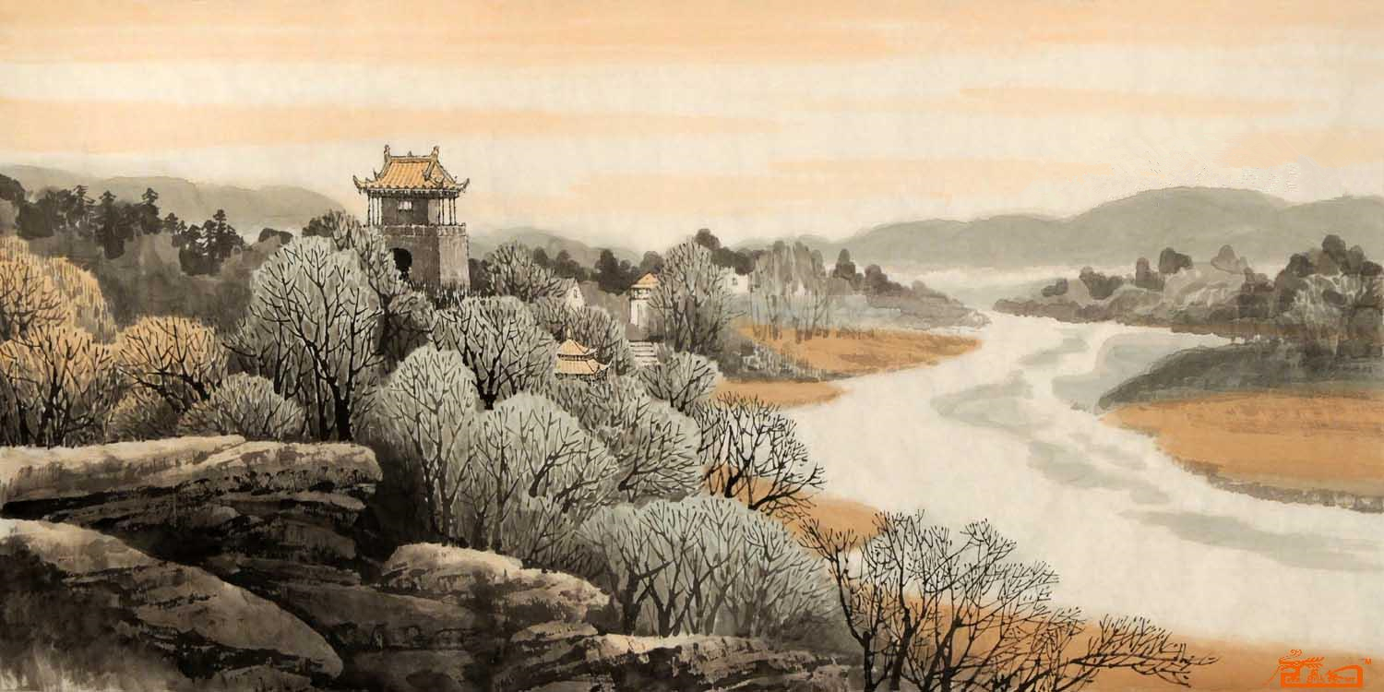
逢入京使
岑 参

Slide 3
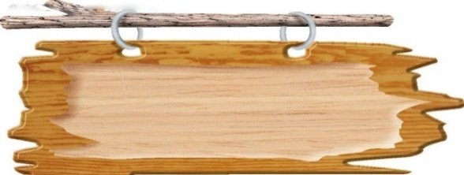
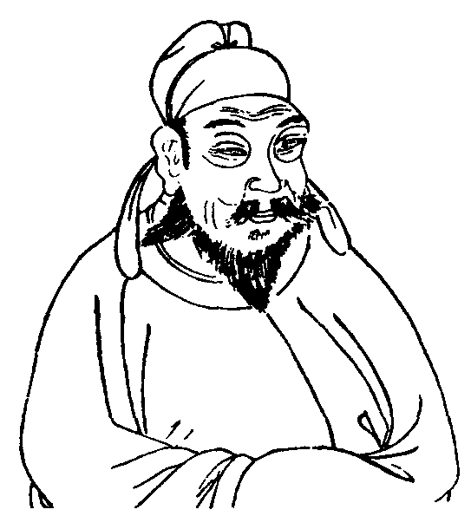
作者简介
岑参（约715—770），唐代著名边塞诗人。擅长七言歌行，作品风格气势豪迈，情辞慷慨，语言变化自如。其诗与高适齐名，并称“高岑”。代表作品有《白雪歌送武判官归京》《逢入京使》等。

Slide 4

读诗歌
逢入京使

Slide 5
写作背景
根据刘开扬《岑参诗集编年笺注·岑参年谱》，此诗作于公元749年（天宝八载）诗人赴安西（今新疆维吾尔自治区库车县）上任途中。这是岑参第一次远赴西域，充安西节度使高仙芝幕府书记。此时诗人34岁，前半生功名不如意，无奈之下，出塞任职。

Slide 6
他告别了在长安的妻子，跃马踏上漫漫征途，西出阳关，奔赴安西。岑参也不知走了多少天，就在通西域的大路上，他忽地迎面碰见一个老相识。立马而谈，互叙寒温，知道对方要返京述职，不免有些感伤，同时想到请他捎封家信回长安去安慰家人，报个平安。此诗就描写了这一情景。

Slide 7
读诗歌
逢入京使 岑参
故园/东望/路漫漫，
双袖/龙钟/泪不干。
马上/相逢/无纸笔，
凭君/传语/报平安。

Slide 8
回京城长安的使者。
逢入京使
岑 参
故 园 东 望 路 漫 漫，
双 袖 龙 钟 泪 不 干。
马 上 相 逢 无 纸 笔，
凭 君 传 语 报 平 安。
诗句解读
指长安和作者在长安的家园。
路途遥远的样子。
沾湿的样子。
请求，烦劳。
捎口信。

Slide 9
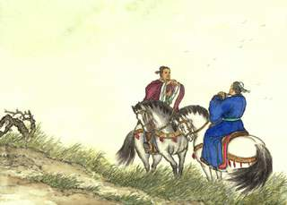
大意：
向东遥望长安家园路途遥远，
思乡的泪沾湿双袖模糊面容。
在马上匆匆相逢没有纸和笔，
只托你给我的家人报个平安。

Slide 10
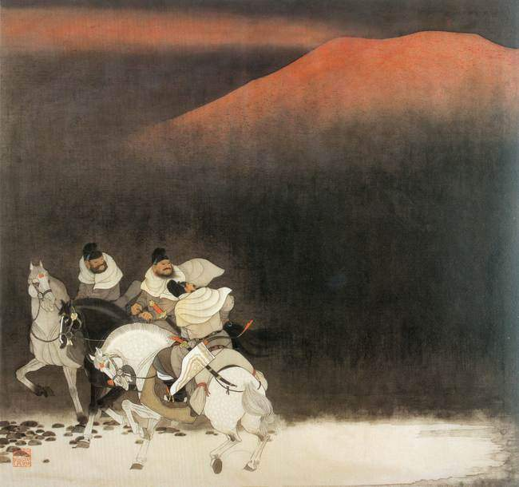
读懂诗歌
诗中哪一个场景让你印象深刻？

Slide 11
品诗句
“故园东望路漫漫”
写的是眼前的实际感受。诗人已经离开“故园”多日，正行进在去往西域的途中，回望东边的家乡长安城当然是漫漫长路，思念之情不免袭上心头，乡愁难收。

Slide 12
“双袖龙钟泪不干”
思乡之泪怎么也擦不干，以至于把两支袖子都擦湿了，可眼泪就是止不住。
这句运用了夸张的修辞手法表现思念亲人之情，也为下文写捎书回家“报平安”做了一个很高的铺垫。

Slide 13
“马上相逢无纸笔，凭君传语报平安”
“逢”字点出了题目，在赶赴安西的途中，遇到作为入京使者的故人，正好托故人带封平安家信回去，可偏偏又无纸笔，也顾不上写信了，只好托故人带个口信。

Slide 14
最后一句诗，处理得很简单，收束得很干净利落，但简净之中寄寓着诗人的一片深情，寄至味于淡薄，颇有韵味。岑参此行是抱着“功名只向马上取”的雄心的，此时，心情是复杂的。他一方面有对帝京、故园相思眷恋的柔情，一方面也表现了诗人渴望建功立业的豪迈胸襟，柔情与豪情交织相融，感人至深。

Slide 15
集中抒写了报国与亲情难以两全，以及思念亲人又不愿让亲人挂念的复杂情感，语出自然又含蓄凝练。

Slide 16
名家点评：
唐汝询评曰：“叙事真切，自是客中绝唱。”
（《唐诗解》）
徐增评曰：“‘马上相逢无纸笔’，此句人人道好，惟在玉关故妙，若在近处则不为妙矣。”
（《而庵说唐诗》）
沈德潜评：“人人胸臆中语，却成绝唱。”
（《唐诗别裁集》卷十九）

Slide 17
白雪歌送武判官归京
北风卷地白草折，胡天八月即飞雪。
忽如一夜春风来，千树万树梨花开。
散入珠帘湿罗幕，狐裘不暖锦衾薄。
将军角弓不得控，都护铁衣冷难着。
瀚海阑干百丈冰，愁云惨淡万里凝。

Slide 18
中军置酒饮归客，胡琴琵琶与羌笛。
纷纷暮雪下辕门，风掣红旗冻不翻。
轮台东门送君去，去时雪满天山路。
山回路转不见君，雪上空留马行处。

Slide 19
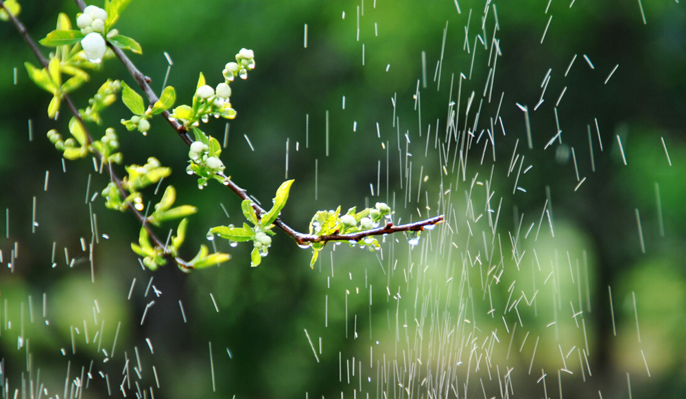
晚春
韩 愈

Slide 20
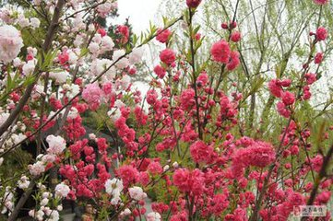
激趣导入
春天是万紫千红的,春天是千姿百态的,古往今来,无数诗人用饱含深情的诗句描写、赞美春天。

Slide 21

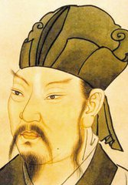
资料助读
韩愈(768-824),字退之,唐代文学家、哲学家、思想家,河阳(今河南孟州)人,世称韩昌黎,晚年任吏部侍郎,又称韩吏部,谥号“文”,又称韩文公,“唐宋八大家”之一。
关
于
作
者

Slide 22
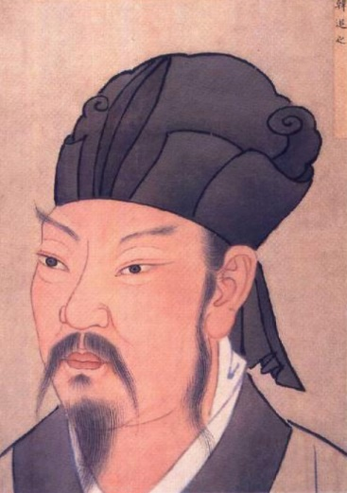
作者简介
韩愈与柳宗元同为唐代古文运动的倡导者，主张学习先秦两汉的散文语言，破骈为散，扩大文言文的表达功能。与柳宗元并称“韩柳”，有“文章巨公”和“百代文宗”之名，唐宋八大家之首。作品收在《昌黎先生集》里。

Slide 23
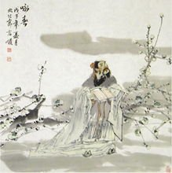
资料助读
关于背景
此诗是《游城南十六首》组诗的第三首,作于元和十一年,此时作者已年近半百。此诗估计是作者在晚春时候游城南时所见后感悟而作,同时又是作者年龄已进入“晚春”时期,正好又是在官场上不得志的时候。

Slide 24
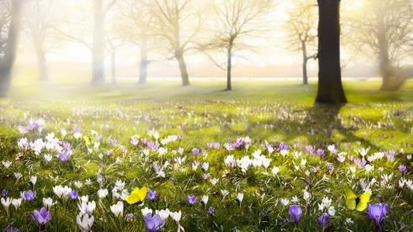
晚春 韩愈
草树/知春/不久归，百般/红紫/斗芳菲。
杨花/榆荚/无才思，惟解/漫天/作雪飞。

Slide 25
晚春
韩 愈
草 树 知 春 不 久 归，
百 般 红 紫 斗 芳 菲。
杨 花 榆 荚 无 才 思，
惟 解 漫 天 作 雪 飞。
诗句解读
将结束。
指柳絮。
才气、才情。
懂得，知道。

Slide 26

大意：
春天不久就将归去，花草树木想方设法挽留春天，争奇斗艳，人间万紫千红。可怜杨花榆钱，没有艳丽姿色，只知漫天飞舞，好似片片雪花。

Slide 27
感悟诗志
1.请同学们再次大声读一读这首诗,借助文后“赏析”,大胆展开想象的翅膀,你看到了什么画面?又想到了什么?
A.看到百花盛开、争奇斗艳的美丽景色,柳絮纷飞、榆荚飘落的画面。B.想到一个人“无才思”并不可怕,要紧的是珍惜光阴,不失时机,“春光”是不负“杨花榆荚”这样的人的。C.想到珍惜时间的名言警句。如:“一年之计在于春,一日之计在于晨。”“一寸光阴一寸金,寸金难买寸光阴。”

Slide 28
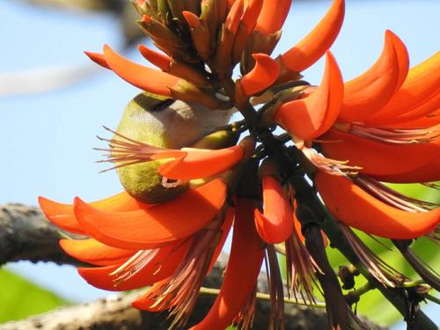
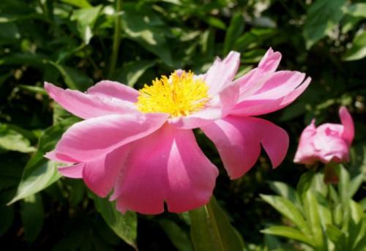
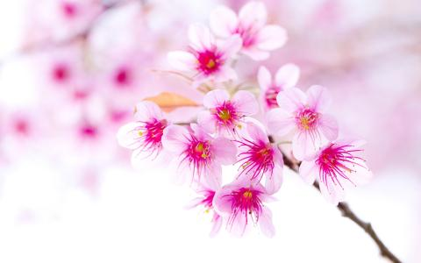

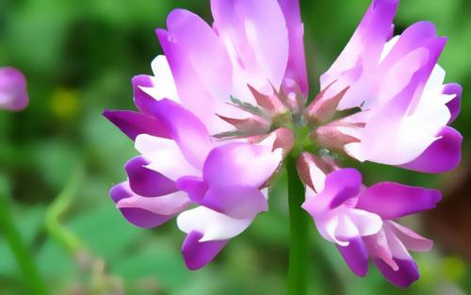
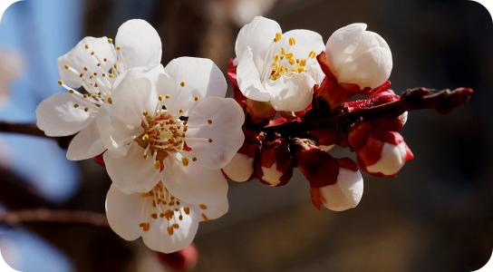
品诗句
“草树知春不久归，百般红紫斗芳菲。”
将花草树木赋予了人的思维、人的情感和人的动作行为，使那些花草树木有了留春惜时的生命特征。这一拟人手法的运用，描摹了晚春花草灿烂的情态，极有效地表达了诗人对即将离去的春天的热爱和不舍、珍惜春天和时光的美好情怀。

Slide 29
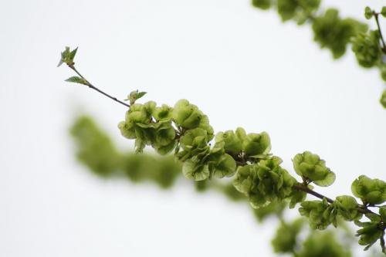
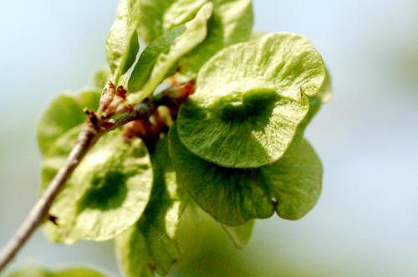
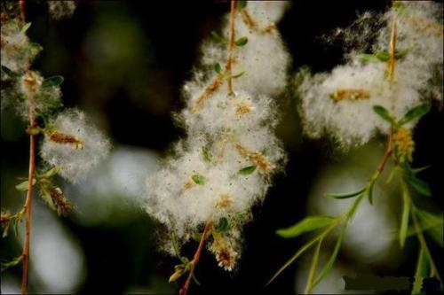
“杨花榆荚无才思，惟解漫天作雪飞。”
又一次运用了拟人的修辞手法，赋予了“杨花榆荚”以鲜活的生命力，积极向上的思想激情，进而更好地表达了诗人珍惜春天、珍惜时光的美好愿望。

Slide 30
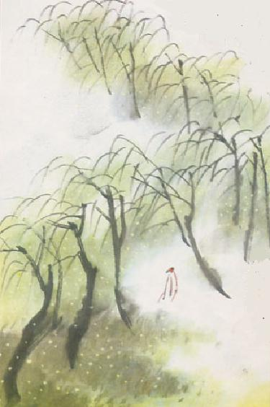
启示：我们有什么理由不能抛弃那点小小的自卑心理，放弃那点微不足道的自尊，抓住时机，利用大好时光投身到为自己、为他人创造美好未来的大环境中呢？

Slide 31
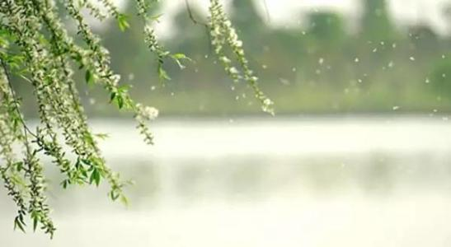
主旨探究
此诗运用拟人的修辞手法，通过描写花草树木得知春天不久就要归去，于是各逞姿色，争芳斗艳，欲将春天留住，就连那本来没有任何姿色的杨花、榆荚也不甘示弱，好像雪花随风飞舞，加入了留春的行列。全诗表达了诗人惜春的思想感情，同时也蕴含应抓住时机，乘时而进，创造美好未来之意。

Slide 32
重点赏析
这是一首描绘暮春景色的七绝。诗人不写百花稀落、暮春凋零，却写草木留春而呈万紫千红的动人情景，就连那本来乏色少香的杨花、榆荚也不甘示弱，如雪花般随风飞舞，加入了留春的行列。面对晚春景象，诗人体物入微，一反常见的惜春伤感之情，变被动感受为主动参与，情绪乐观向上，很有新意。

Slide 33
诗人运用拟人手法，糅人与花于一体。平中翻新，颇富奇趣。“草木”本属无情物，诗人偏说它们有知，或“斗”或“解”，而且还有“才思”高下有无之分。想象之奇，实为诗中所罕见。

Slide 34
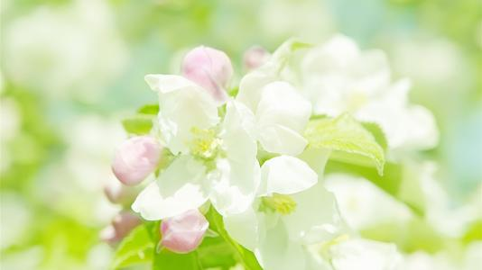
清平乐·春归何处
【宋】黄庭坚
春归何处。寂寞无行路。若有人知春去处。唤取归来同住。
春无踪迹谁知。除非问取黄鹂。百啭无人能解，因风飞过蔷薇。

Slide 35
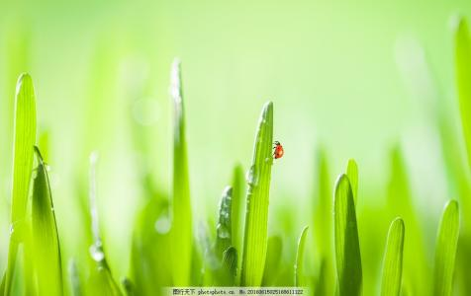
诵诗歌
读读韩愈的《早春呈水部张十八员外》。
早春呈水部张十八员外
天街小雨润如酥，草色遥看近却无。
最是一年春好处，绝胜烟柳满皇都。

Slide 36
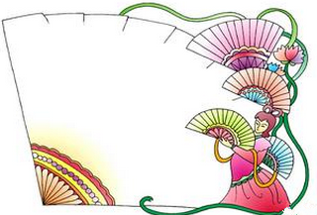
布置作业
1.背诵两首诗，周三小自习默写（注释:入京使、漫漫、龙钟、凭、传语、杨花榆荚无才思、惟解）；
2.《学评》P18、19，
红笔改。

